Slide 1

Formation Machine Learning
Niveau Intermédiaire
Onesime Mbulayi
Le Coach

Slide 2
Aperçu de Data Mining
Qu'est-ce que l'exploration de données ?
Qu'est-ce qui rend la prédiction possible ?
L'exploration de données comme apprentissage automatique appliqué
Supervised Learning
Unsupervised Learning

Slide 3
Formation en Machine Learning
Programmation en Python
Plus ciblé
Plus de détails techniques
Exercices pratiques avec Python

Slide 4
What is Data Mining?
« L’exploration de données est le processus informatique de découverte de modèles dans de grands ensembles de données, faisant appel à des méthodes à l’intersection de l’intelligence artificielle, de l’apprentissage automatique, des statistiques et des systèmes de bases de données. »

Slide 5
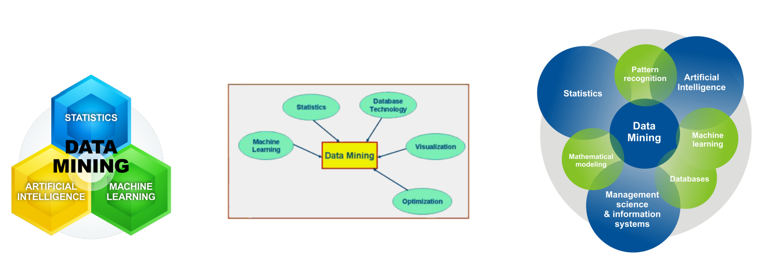
What is Data Mining?

Slide 6
Related Scientific Disciplines:
Statistiques : branche des mathématiques axée sur les données.
Machine Learning : branche de l’informatique étudiant l’apprentissage à partir des données.
Intelligence artificielle : domaine interdisciplinaire visant à développer des machines intelligentes.

Slide 7
Aspects clés
Compromis entre temps de traitement et mémoire pour le calcul et les grands ensembles de données
Le calcul permet l'analyse de grands ensembles de données : l'ordinateur comme outil face à l'augmentation constante du volume de données
L'exploration de données implique souvent la découverte de données dans les bases de données, depuis les données non structurées jusqu'aux connaissances structurées

Slide 8
Que sont les données volumineuses ou le big data ?
Volume
- Trop important pour une analyse manuelle
- Trop important pour tenir dans la RAM
- Trop important pour être stocké sur disque
Variété
- Plage de valeurs : variance
- Valeurs aberrantes, facteurs de confusion et bruit
- Interactions, données codépendantes
Vitesse
- Les données évoluent rapidement : résultats requis avant que les données ne changent
- Flux de données (pas de stockage)

Slide 9
Introduction à Data Mining
Data Mining est une forme de machine Learning appliqué : elle requiert des compétences et, comme pour la plupart des compétences, elle s'améliore avec la pratique et l'expérience.

Slide 10

Application de data mining
Companies: Business Intelligence
Science: Knowledge Discovery
Analyse et gestion du marché
Marketing ciblé, gestion de la relation client
Analyse et gestion des risques
Prévisions, fidélisation client, contrôle qualité, analyse concurrentielle
Détection et gestion des fraudes
Analyse et gestion du marché
Marketing ciblé, gestion de la relation client
Analyse et gestion des risques
Prévisions, fidélisation client, contrôle qualité, analyse concurrentielle
Détection et gestion des fraudes
Exploration de texte (traitement automatique du langage naturel) : du texte non structuré aux connaissances structurées

Slide 11
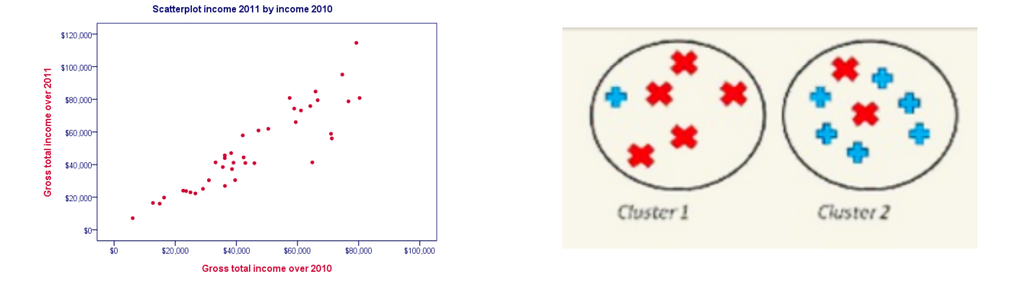
Qu'est-ce qui rend la prédiction possible ?
Associations entre les caractéristiques/la cible
Numérique : coefficient de corrélation
Catégorique : information mutuelle. La valeur de x1 contient des informations sur la valeur de x2.

Slide 12
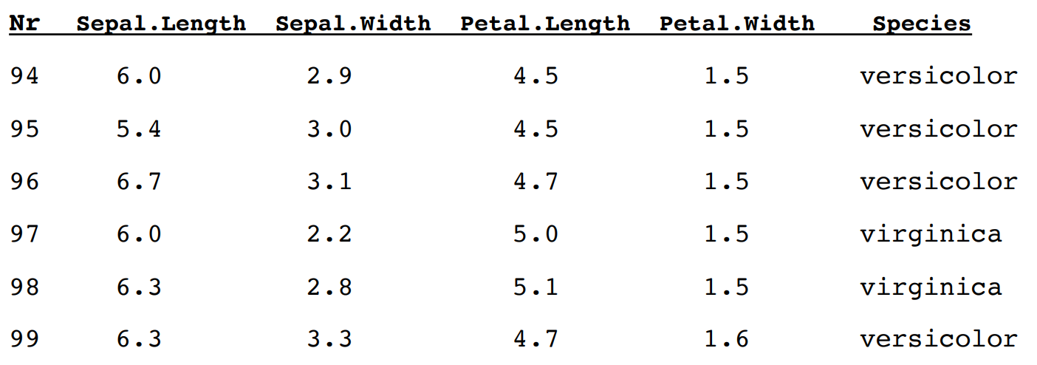
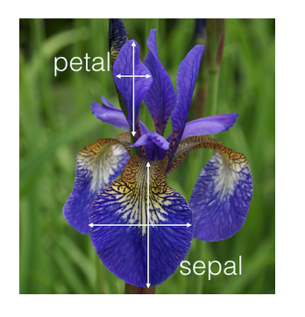
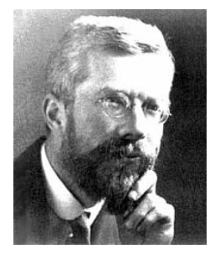
Un exemple : Iris dataset

Slide 13
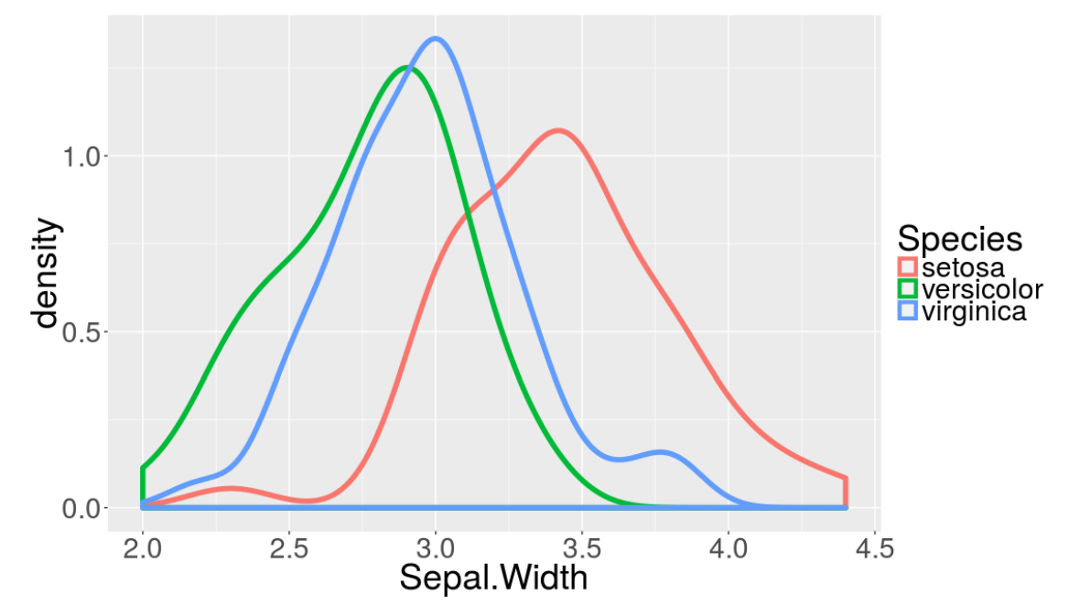
Iris: Sepal Width vs Species

Slide 14
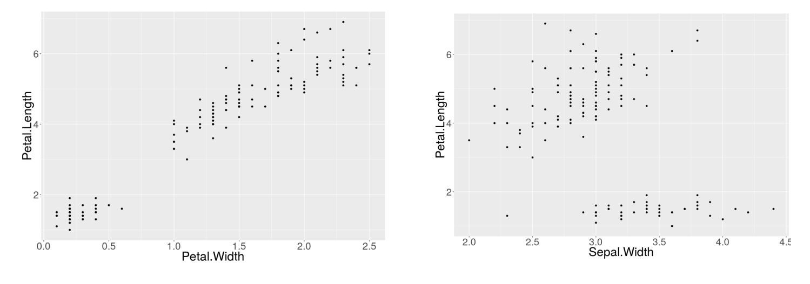
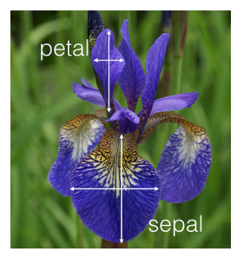
Iris: Petal Length

Slide 15
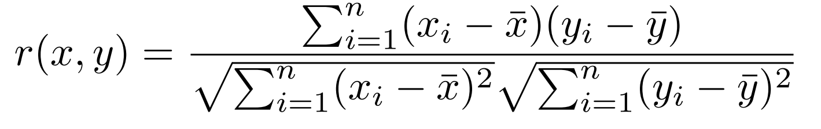
Pearson's correlation coefficient
Numérateur : covariance. Indique dans quelle mesure les caractéristiques évoluent conjointement.
Dénominateur : produit des écarts-types. Rend les corrélations indépendantes des unités.

Slide 16
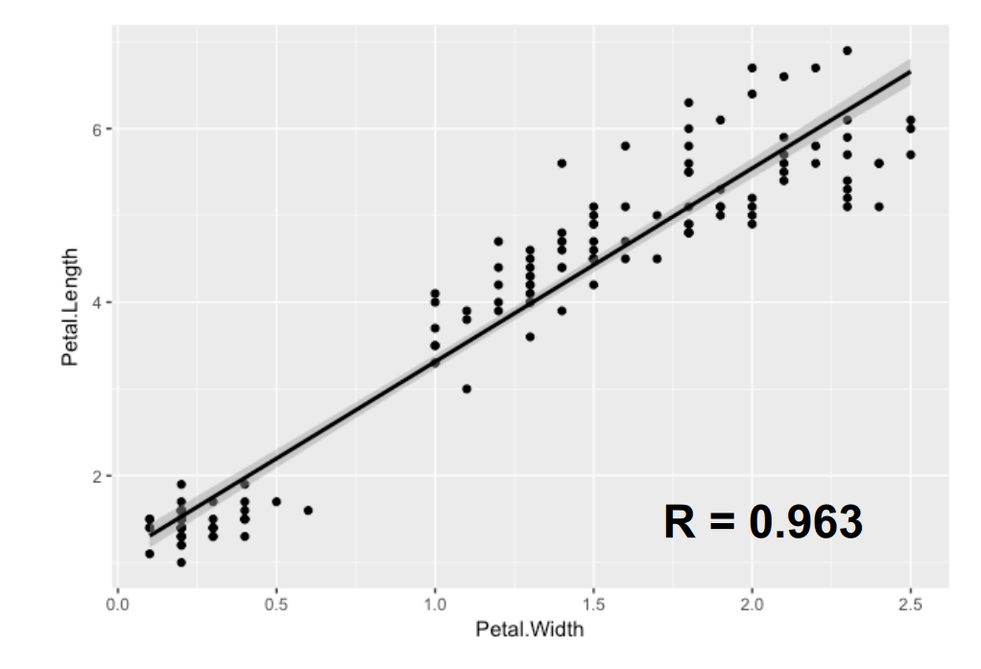
Pearson's coefficient de Petal Length par Petal Width

Slide 17
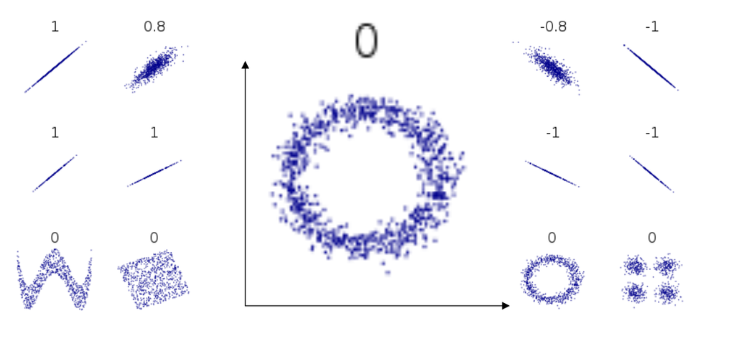
Mises en garde
Le coefficient de Pearson’s corrélation(r) ne mesure que la dépendance linéaire.
D'autres types de dépendance peuvent également être utilisés pour la prédiction.
La corrélation n'implique pas la causalité, mais elle peut néanmoins permettre d'effectuer des prédictions.

Slide 18
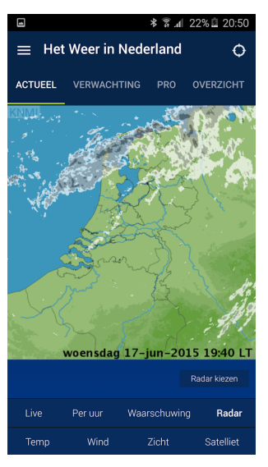
Qu'est-ce qui rend la prédiction possible ?
L'ajustement des données est facile, mais les prédictions sont difficiles.

Slide 19
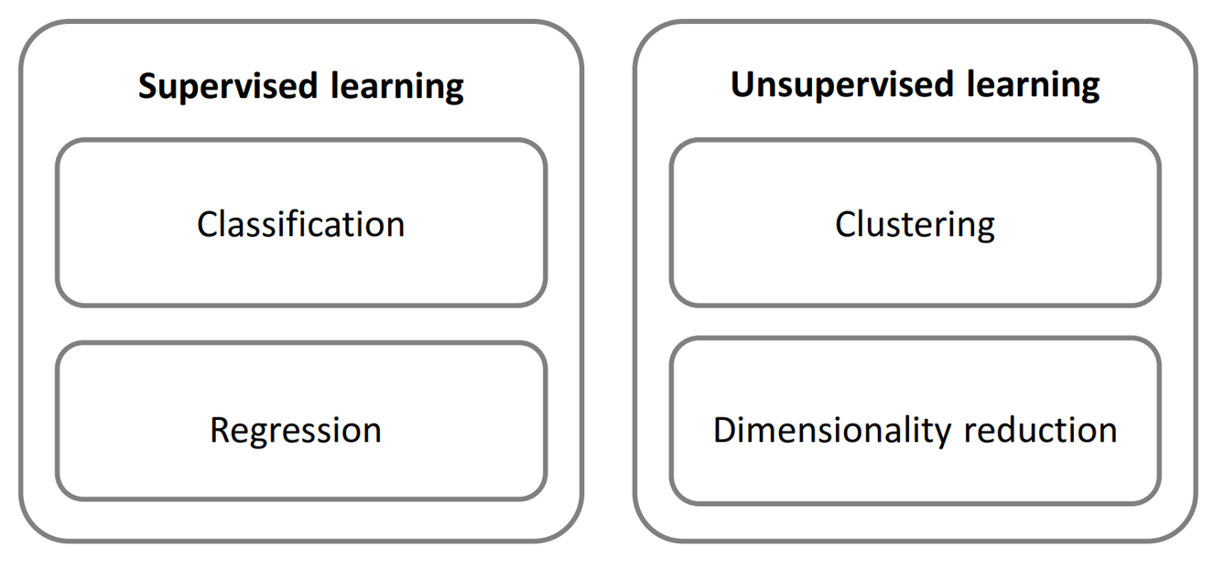
Qu'est-ce que machine learning?
On dit qu’un programme apprend de l’expérience (E) sur une tâche (T) et une mesure de performance (P), si sa performance aux tâches de T, telle que mesurée par P, s’améliore avec E.
Parmi les autres formes de Machine Learning, on trouve l'apprentissage semi-supervisé, l'apprentissage par renforcement…

Slide 20
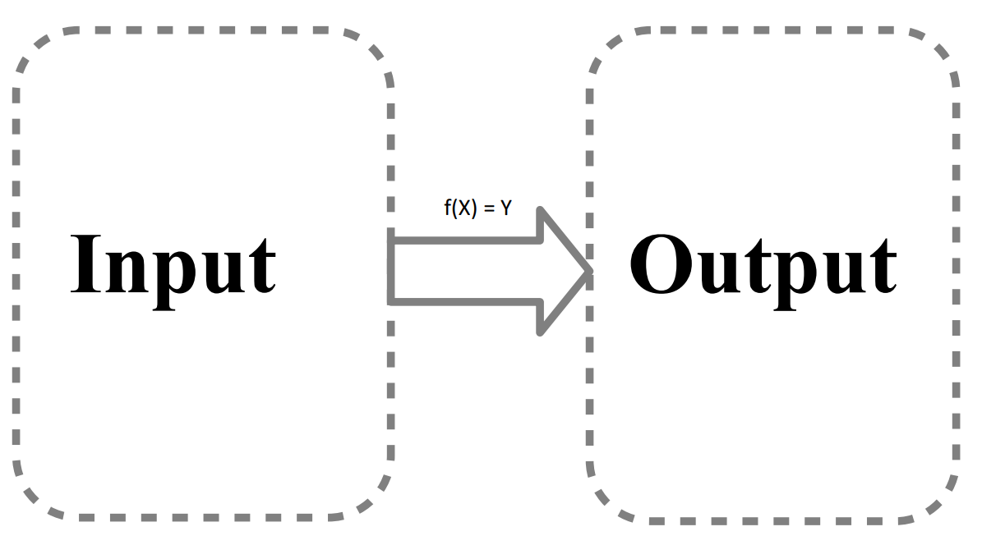
Apprentissage supervisé

Slide 21
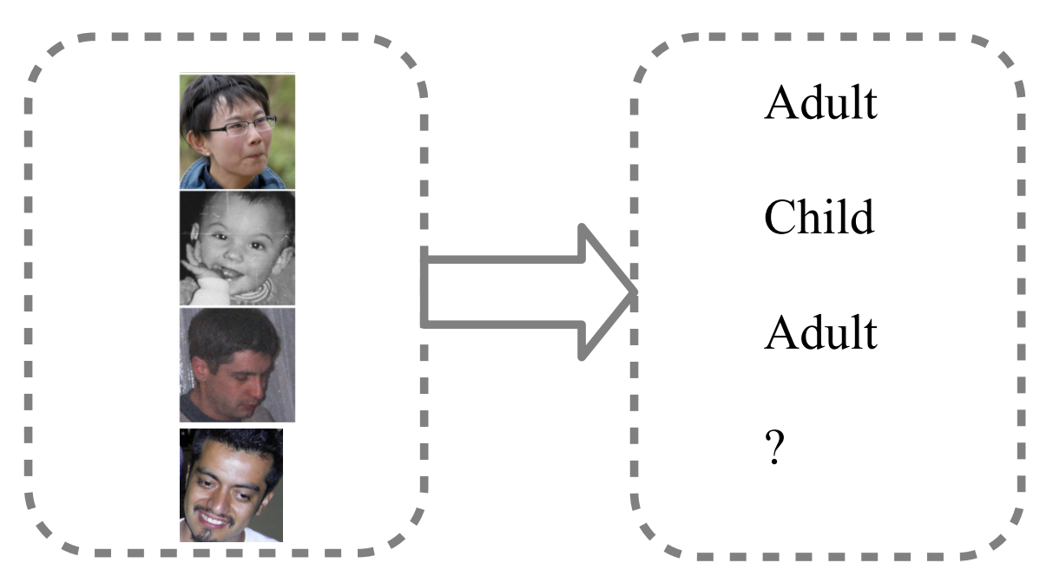
Tâche de classification

Slide 22
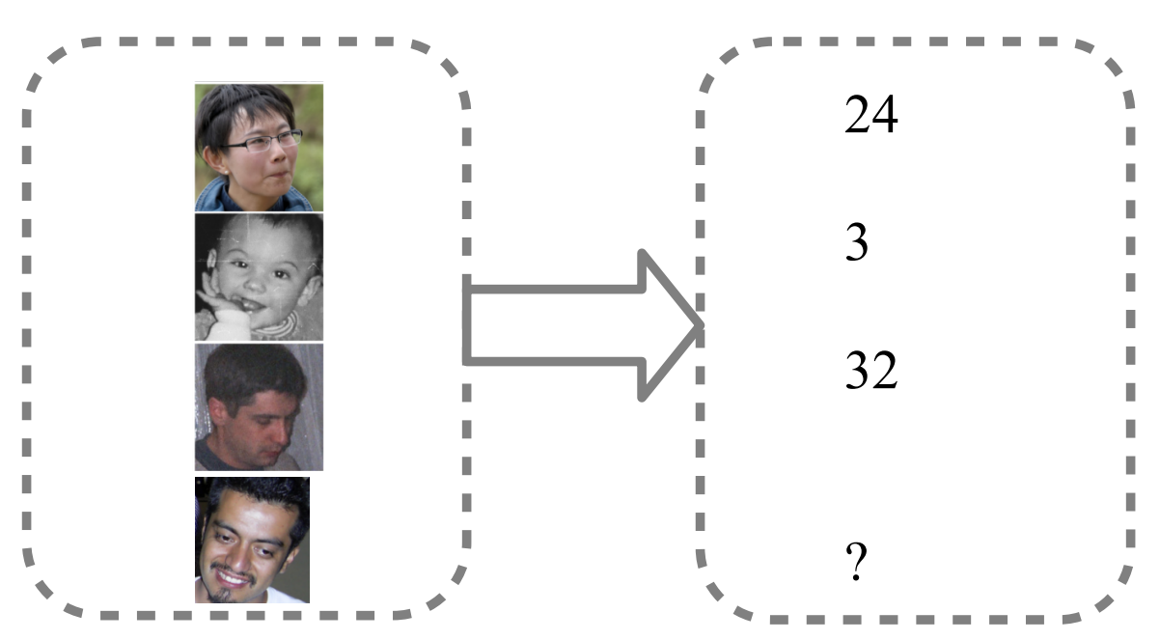
Tâche de Regression

Slide 23
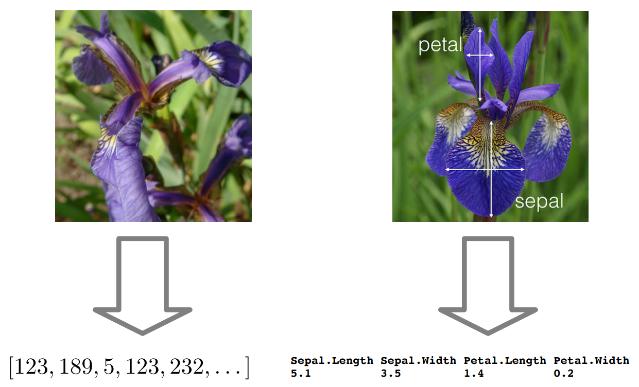
L'ajustement des données est facile, mais les prédictions sont difficiles.

Slide 24
Apprentissage supervisé Workflow
Collecte des données
Étiquetage des exemples
Choix de la représentation
Entraînement du ou des modèles
Évaluation

Slide 25
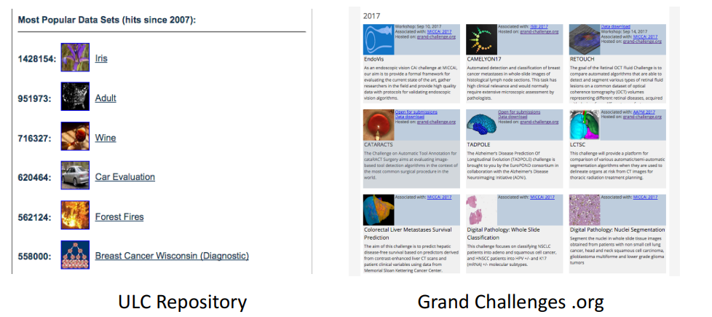
Collection des données
Comment sélectionnez-vous votre échantillon ?
Fiabilité des mesures
Confidentialité et autres réglementations
Open Access Repositories

Slide 26
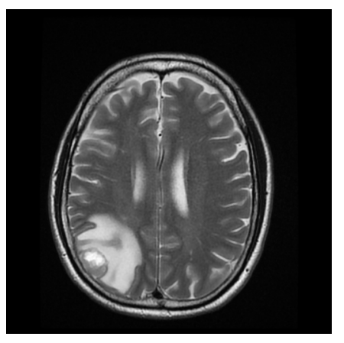
Label examples
Consignes d'annotation
Mesurer le consensus entre les annotateurs
Externalisation participative

Slide 27
Representation
Features : attributs décrivant des exemples
Numerical
Categorical
Conversion possible en vecteur de caractéristiques
Un vecteur est une liste de nombres de taille fixe.
Certains algorithmes d'apprentissage nécessitent des exemples représentés sous forme de vecteurs.

Slide 28
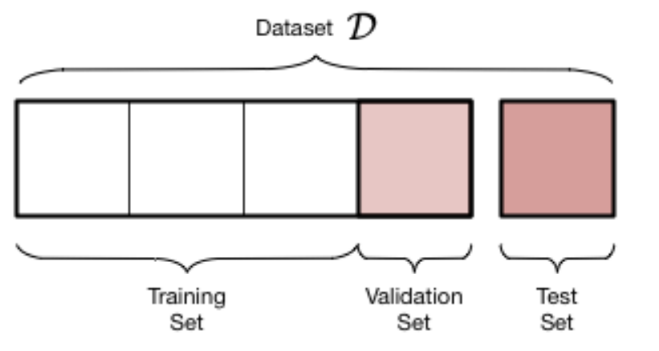
4. Train
Conservez quelques exemples pour l'évaluation finale : Test Set
Utilisez le reste pour :
Learning: training set
Tuning: validation set

Slide 29
Parameter or model Tuning
Les algorithmes d'apprentissage possèdent généralement des paramètres (hyperparamètres).
Pour chaque valeur des hyperparamètres :
Application d'algorithme sur training set pour l'apprentissage.
Vérifirication des performances sur validation set.
Trouver/Choisir la configuration optimale.

Slide 30
Evaluation
Vérifier les performances du modèle optimisé sur l'ensemble de test.
Objectif : estimer les performances du modèle en situation réelle.
Veillez à ce que l'évaluation reste réaliste.

Slide 31
What is machine learning?
On dit qu’un programme apprend de l’expérience (E) sur une tâche (T) et une mesure de performance (P), si sa performance aux tâches de T, telle que mesurée par P, s’améliore avec E.

Slide 32
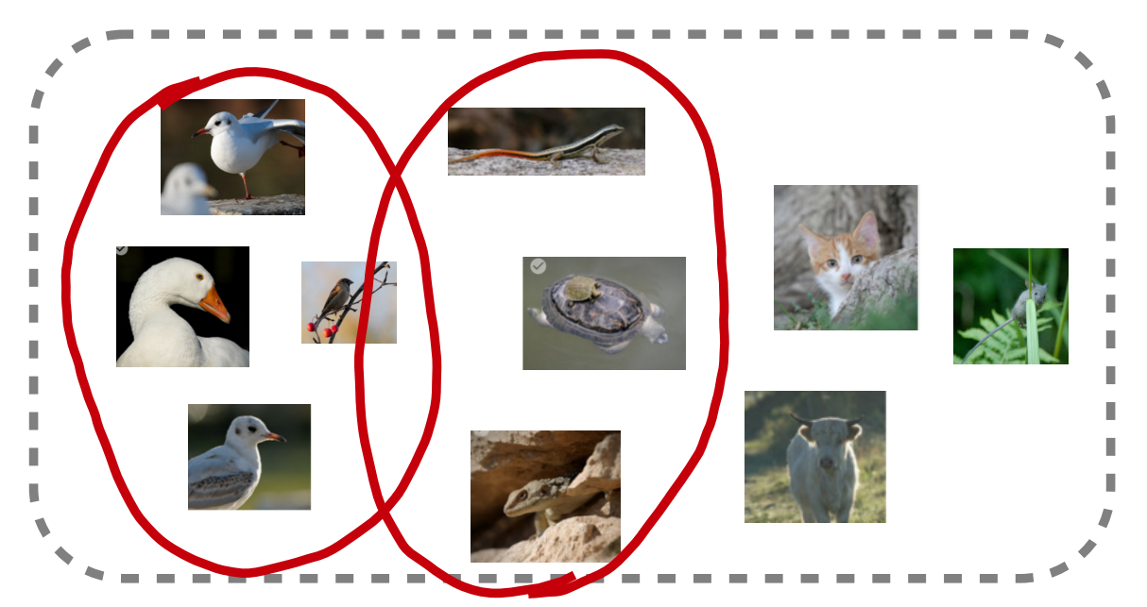
Clustering

Slide 33
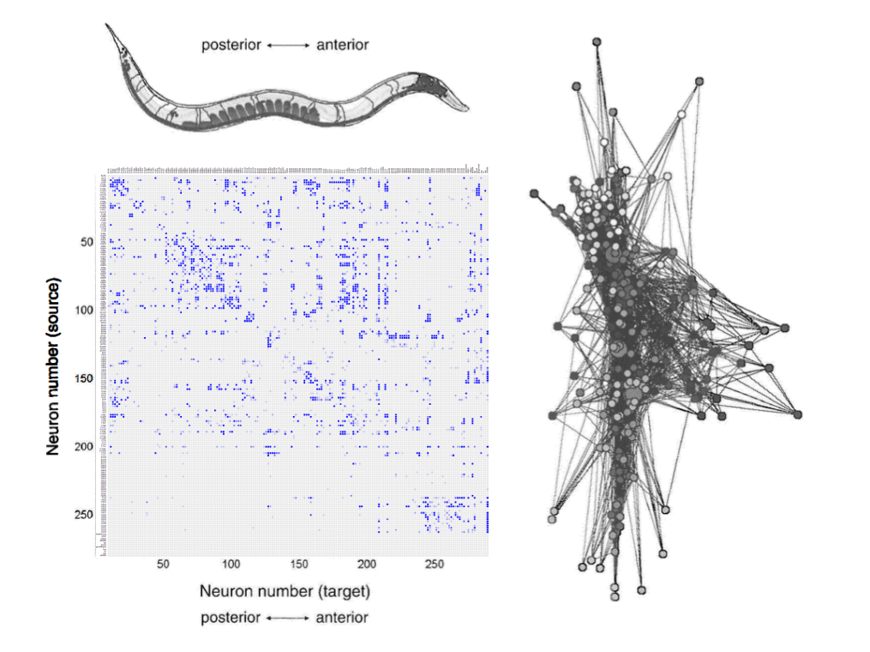
Clustering et graph analysis

Slide 34
What is machine learning?
On dit qu’un programme apprend de l’expérience (E) sur une tâche (T) et une mesure de performance (P), si sa performance aux tâches de T, telle que mesurée par P, s’améliore avec E.

Slide 35
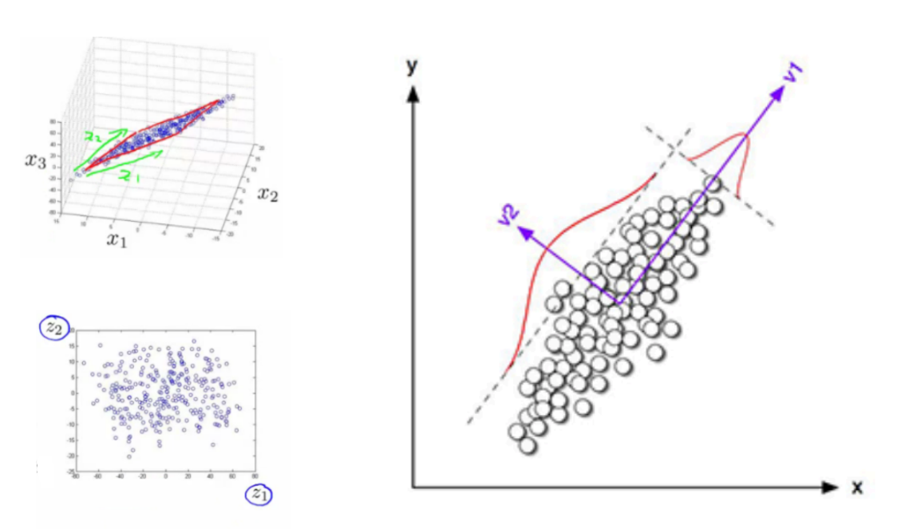
Réduction de dimensionnalité : analyse en composantes principales

Slide 36
Dimensionality reduction
Feature selection: réduire la grande quantité de données
Réduction de la complexité et simplification de l'interprétation
Réduction des besoins en ressources (calcul/mémoire)
Atténuation du problème de la dimensionnalité
Réduction du risque de surapprentissage
Feature extraction: souvent spécifique au domaine
Traitement d'images : détection des contours
Des pixels à un ensemble réduit de caractéristiques
Souvent intégrée au prétraitement, cette étape peut toutefois receler des problèmes complexes.

Slide 37
Thank you
Onesime Mb

